Slide 1
OLEDS
EIN VORTRAG VON
STEVEN BECKEr

Slide 2
Agenda
Was sind organische Festkörper ?
Was sind organische Halbleiter?
Funktionsprinzip von OLEDS
Optimierung von OLEDS
OLEDS in der Anwendung

Slide 3
Organische Festkörper
Verbindungen mit C-Atomen als wesentlichen Strukturelementen die π-Elektronensysteme im Gerüst enthalten
Hier einen Benzolring reinmalen

Slide 4
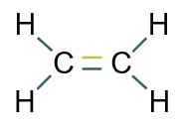



$π$-Elektronensysteme
$π$ - Bindung
$σ$ - Bindung
Ethene

Slide 5
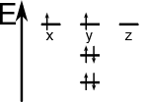
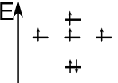

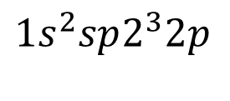


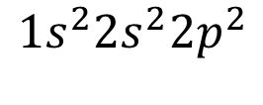



Sp² – Hybridisierung
C - Grundzustand
sp² – Hybridisierung
$$2p$$
$$2p$$
$$sp^{2}$$
$$2s$$
$$s$$
$$s$$
$$1s^{2}2s^{2}2p^{2}$$
$$1s^{2}sp2^{3}2p$$

Slide 6
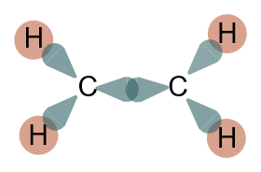
Hybridisierung von Ethene

Slide 7
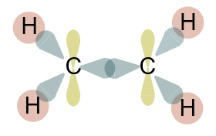
Hybridisierung von Ethene

